Slide 1
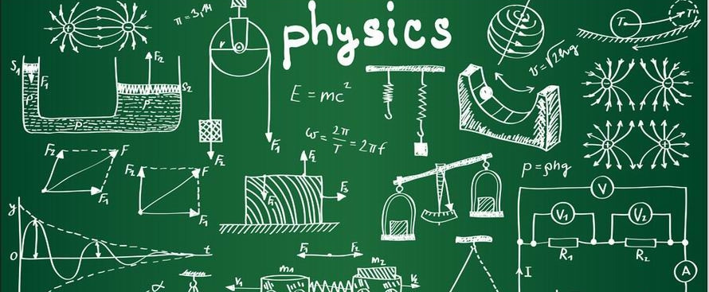

大学物理（下）
University Physics (II)
任课教师：王炎（物理学院）
Email: ywang12@hust.edu.cn
作业交接：周五
腾讯会议
周二：730 1698 6871
周五：712 8608 5902

Slide 2
第8章 电磁感应
静电场
稳恒磁场
电磁感应
静止电荷
运动电荷 （恒电流）
变化的电磁场
第1节 法拉第电磁感应定律
第2节 感应电动势
第3节 互感与自感
第4节 RL暂态电路与磁能
第5节 麦克斯韦方程组

Slide 3
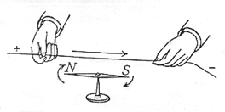
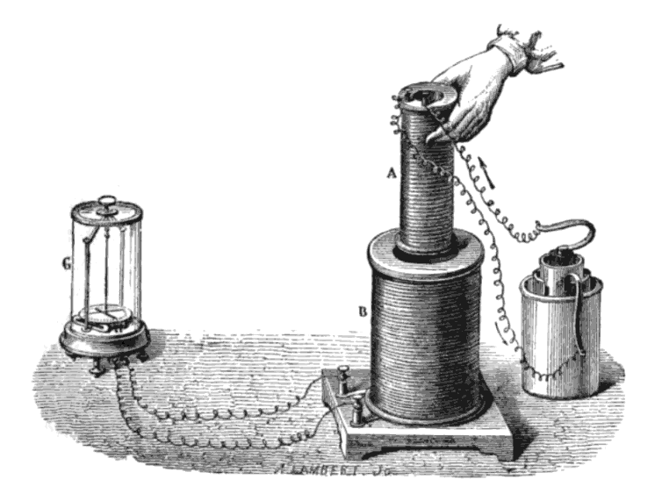
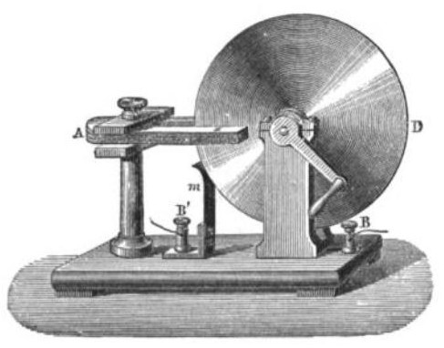
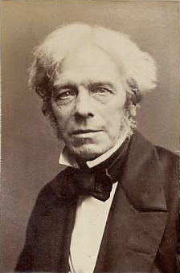
第1节 法拉第电磁感应定律
一、电磁感应
奥斯特(1820):
电生磁
法拉第(1831):
磁生电?
法拉第电磁感应定律
Historians of science refer to him as the best experimentalist in the history of science

Slide 4
二、法拉第电磁感应定律
外电路
1.电源电动势
i
提供非静电力的装置——电源
⊕
⊕
A —将q从负极移到正极F_{非}做的功
+
−
则电源的电动势为
+
−
+
⊕
−
+
−
从场的观点：
+
−
+
−
引入—等效非静电场的强度
+
−
+Q
−Q
内电路
电源的电动势：
或
整个闭合电路

Slide 5
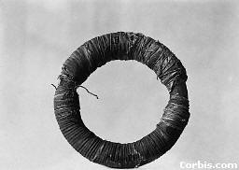


电磁感应现象
G
i
i
i
B
A

Slide 6
2.电磁感应定律
电磁感应：产生感应电动势
法拉第电磁感应定律
其中ε_{i} 为回路中的感应电动势
（回路的磁通量）
回路中的感应电流：
ε_{i} 为回路中载流子提供能量！
“–”表示感应电动势的方向：磁通减少

Slide 7
逆绕向
顺绕向
顺绕向
逆绕向

Slide 8
楞次定律：闭合回路中磁感应电流总是使得它激发的磁场去阻碍引起闭合回路中磁通量的变化。
例如:
L
L
顺时针方向
逆时针方向

Slide 9
注
楞次定律中“反抗”与法拉第定律中“–”号对应
确定了电磁“永动机” 是不可能的!
正是外界克服阻力作功，
将其它形式的能量转换成
回路中的电能。
S
N
v
若不是反抗会发生什么？
过程将自动进行，磁铁动能
增加的同时，感应电流急剧增
加，而i↑，又导致Φ↑→ i↑…
而不须外界提供任何能量。
N
S
v
电磁永动机
自然界不可能有这种能产生
如此永无境止电流增长的能源。

Slide 10
电磁感应
L
法拉第电磁感应定律
感应电动势：
电源电动势：
楞次定律：闭合回路中磁感应电流总是使得它激发的磁场去阻碍引起闭合回路中磁通量的变化。
S
N
v

Slide 11
2.电磁感应定律的一般形式
若回路由N 匝线圈组成：
全磁通
其中 Ψ =Φ₁+ Φ₂+ · · ·+ Φ_{N}
为回路的总磁通匝链数
若 Φ₁= Φ₂= · · ·= Φ_{N} =Φ 则
回路中的感应电流
从t₁→t₂时间内, 通过导线任一横截面的电量：
若已知N、R、q，便可知ΔΦ =？
磁通计
原理
将Φ₁定标, 则Φ₂为t₂时回路的磁通量。

Slide 12
例、如图所示,一矩形导体回路放在通有电流 I 的
长直导线旁。
求（1）若导体回路不运动,当长直导线的电流
I=kt (k=常数)时, 回路中ε_{i}=？
解：
I
设回路绕行方向为顺时针，
距导线r处取一窄条dr，
l
窄条面上的磁通为：
Bldr
r
则导体回路的总磁通为
将I = kt 代入,有
与绕行方向相反

Slide 13
求（2）若长直导线的电流I=常数，矩形回路以
速度v向右运动，求回路中的ε_{i}=？
解：
任意 t 时刻回路的总磁通
b+vt
I
a+vt
l
r
与绕行方向相同

Slide 14
动生电动势
I
外电路
l
i
r
相对磁场运动
⊕
⊕
+
−
+
−
+
⊕
−
感生电动势
+
−
+
−
I
+
−
+
−
I = kt
B(t)
+Q
−Q
l
r
内电路

Slide 15
第2节 感应电动势
ε_{动}
一、动生电动势
+
L
L内自由电子受到
磁场力作用：
-
定义非静电场
方向
动生电动势定义
ε_{动}是由洛仑兹力引起的！

Slide 16
动生电动势的非静电场:
矛盾？
但是
→ f_{洛}不做功!
运动导体内的电子同时参与两个方向的运动：
b
方向, 随导体运动；
方向, 电子漂移形成电流。
v
总洛仑兹力
a

Slide 17
b
总洛仑兹力
v
不做功
a
做正功，即非静电力 做功。
f₂做负功
安培力做负功
要使棒 ab 保持v 运动，则必有外力做功：
外力克服洛仑兹力的一个分力 f ₂所做的功,
通过另一个分量 f ₁转换为动生电流的能量

Slide 18
例、 在均匀磁场B中, 金属杆ab沿导体框向右以
速度v 运动。如图, θ =60º, 且dB/dt = 0。
求其上的ε_{i} ?
解法一：由定义
d
a
l
c
x
b
方向：
解法二：用法拉第定律
此电动势只出
现在ab杆上
顺时针方向

Slide 19
例、金属杆oa长L，在匀强磁场 中以角速度ω反
时针绕o点转动。
求杆中感应电动势的大小、方向。
a′
根据动生电动势定义
取微分元
解法一:
o
a
方向:
解法二：
根据法拉第电磁感应定律
任意时刻通过扇形截面的磁通量

Slide 20
例子、
ω
半径为L 的金属圆盘以ω转动，
求中心与边沿的

Slide 21
二、感生电动势
磁场变化, 静止在磁场中的导体产生的电动势。
驱动线圈中电荷运动的决不是磁场力!
I = kt
B(t)
I
实验发现这种感生电动势的大小、方向与导体的种类和性质无关，仅由变化的磁场引起。
l
r
引入
麦克斯韦
感应电场

Slide 22
产生
磁场 B→t 变化的同时
感应电场
与
1º
一样, 对场中的电荷有力的作用。
导体中，感生电动势定义：
若导体为闭合回路, 则
根据法拉第电磁感应定律：
的环路定律

Slide 23
的环路定律:
与
成右手螺旋关系。
即使不存在导体回路, 变化的磁场在其周围空间同样激发感应电场。
2º
不依赖空间是否有导体存在。
可用楞次
定理判断
3º
是非保守力场
4º 的方向
感应电场的电场线是无
头无尾的闭合曲线,在轴
对称的变化磁场中,电场
线是一些同心圆.
——涡旋电场。

Slide 24
例、 在半径为R的圆柱形区域有一均匀磁场B,
且 >0。 求（1）感应电场的分布
解：
根据磁场B的对称性,
取半径为r 的电场线为
积分路径,方向沿逆时针方向:
×
×
×
×
当r＜R时
r
×
×
×
×
×
o
×
E_{i}
×
×
×
当r＞R时
r

Slide 25
作业：第8章 T1-8

